Slide 1
О БЮДЖЕТЕ МУНИЦИПАЛЬНОГО ОБРАЗОВАНИЯ «УЛАГАНСКИЙ РАЙОН» НА 2016 ГОД
АДМИНИСТРАЦИЯ МУНИЦИПАЛЬНОГО ОБРАЗОВАНИЯ «УЛАГАНСКИЙ РАЙОН» |  | АЛТАЙ РЕСПУБЛИКАНЫН «УЛАГАН АЙМАК» МУНИЦИПАЛ ТОЗОМОЛИНИН АДМИНИСТРАЦИЯЗЫ
БЮДЖЕТ ДЛЯ ГРАЖДАН

Slide 2
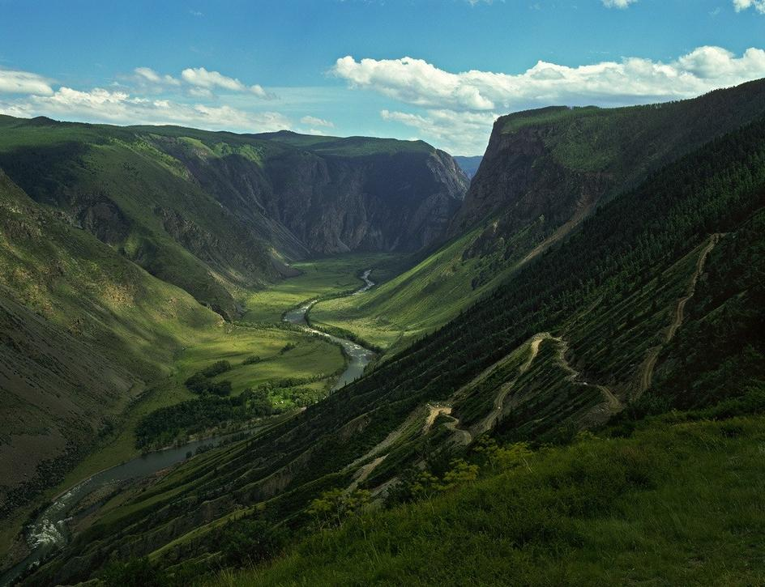
Никита Алексеевич Санин
Глава МО «Улаганский район» Республики Алтай

Slide 3
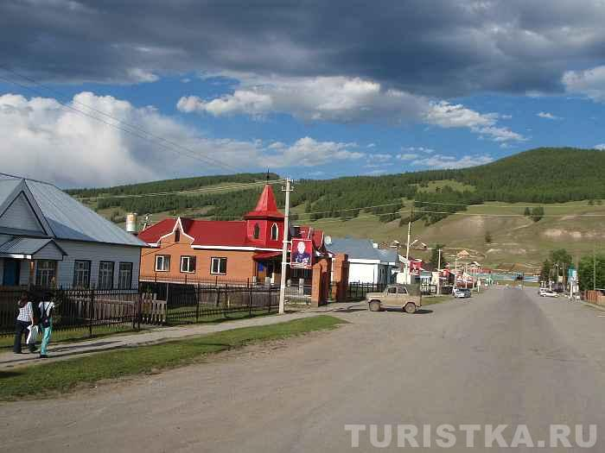
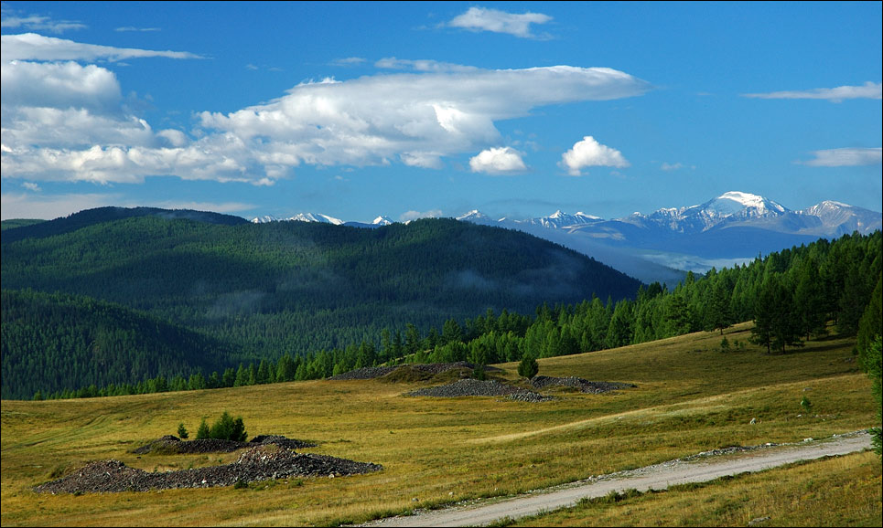
Улаганский район образован в 1923 году. Районным центром является село Улаган, основанное 1 февраля 1963 года. Отдаленность райцентра от г. Горно-Алтайска составляет 420 км. Междугороднее сообщение автомобильное. Типы дорог асфальтовые. В составе района имеется 7 сельских поселений, 13 населенных пунктов. По состоянию на 01.01.2014г. в районе проживает 11308 человек.

Slide 4
Территория.
Площадь территории составляет 18394 кв. км. или 19,8 % от площади республики. По данному показателю район занимает 2 место по Республике Алтай.

Slide 5
ЭТАПЫ БЮДЖЕТНОГО ПРОЦЕССА
1 СОСТАВЛЕНИЕ ПРОЕКТА БЮДЖЕТА
2 РАССМОТРЕНИЕ И УТВЕРЖДЕНИЕ БЮДЖЕТА
3 КОНТРОЛЬ И ИСПОЛНЕНИЕ БЮДЖЕТА
4 СОСТАВЛЕНИЕ, ВНЕШНЯЯ ПРОВЕРКА,
РАССМОТРЕНИЕ И УТВЕРЖДЕНИЕ
БЮДЖЕТНОЙ ОТЧЕТНОСТИ
Проект бюджета района составляется на очередной финансовый год и плановый период в режиме скользящей трехлетки. Администрация МО «Улаганский район» представляет на рассмотрение Совета депутатов проект закона о бюджете района не позднее 15 ноября текущего года. Совет депутатов рассматривает проект бюджета района в двух чтениях. Решение об утверждении бюджета района считается принятым, если за него проголосовало не менее 2/3 от численности состава районного Совета депутатов МО «Улаганский район». Настоящее Решение подлежит официальному опубликованию не позднее 10 дней после его подписания.

Slide 6
Основные характеристики бюджета МО «Улаганский район» за 2012-2016 годы и их прогноз
тыс.руб.

Slide 7
Динамика фактического и прогнозируемого объема поступлений безвозмездных поступлений в консолидированный бюджет МО «Улаганский район»

Slide 8
Структура расходов бюджета МО «Улаганский район» по годам

Slide 9
Структура расходов бюджета МО «Улаганский район» на 2016 год (в %)

Slide 10
Структура доходов бюджета МО «Улаганский район» на 2016 год

Slide 11
Прогноз поступления налоговых и неналоговых доходов в бюджет МО «Улаганский район»(тыс. руб.)

Slide 12
Структура расходов бюджета МО «Улаганский район» на 2016 год на социальную сферу

Slide 13
Структура прогнозных показателей налоговых и неналоговых доходов бюджет МО «Улаганский район» на 2016 год (В ТЫС.РУБ.)

Slide 14
Программные расходы бюджета
Бюджет МО «Улаганский район» сформирован на однолетний период – на 2016 год, в соответствии с решениями принятыми на уровне Российской Федерации и Республики Алтай, в соответствии с решением Совета депутатов МО «Улаганский район» «О приостановлении отдельных положений Бюджетного процесса муниципального образования Улаганский район».
Бюджетная политика МО «Улаганский район» направлена на обеспечение сбалансированности и устойчивости местного бюджета, совершенствование программно-целевого принципа планирования и его исполнения.
Проект бюджета МО «Улаганский район» на 2016 год сформирован на основе 4 муниципальных программ, что направлено на повышение эффективности использования бюджетных средств и прозрачности (открытости) бюджета и бюджетного процесса

Slide 15
Структура муниципальных программ
4 муниципальные программы
11 подпрограмм
Программный бюджет
Экономическое развитие МО «Улаганский район»
Социальное развитие МО «Улаганский район»
Управление муниципальным и финансовым имуществом МО «Улаганский район»
Повышение эффективности систем жизнеобеспечения МО «Улаганский район»
Развитие культуры
Повышение качества управления муниципальными финансами
Развитие жилищно-коммунального комплекса
Развитие малого и среднего предприниматель-ства
Развитие физической культуры и спорта
Обеспечение безопасной жизнедеятельности населения
Развитие инвестиционного и имиджевого потенциала
Повышение качества управления муниципальным имуществом
Развитие образования
Развитие дорожно-транспортной системы
Развитие системы социальной поддержки населения

Slide 16
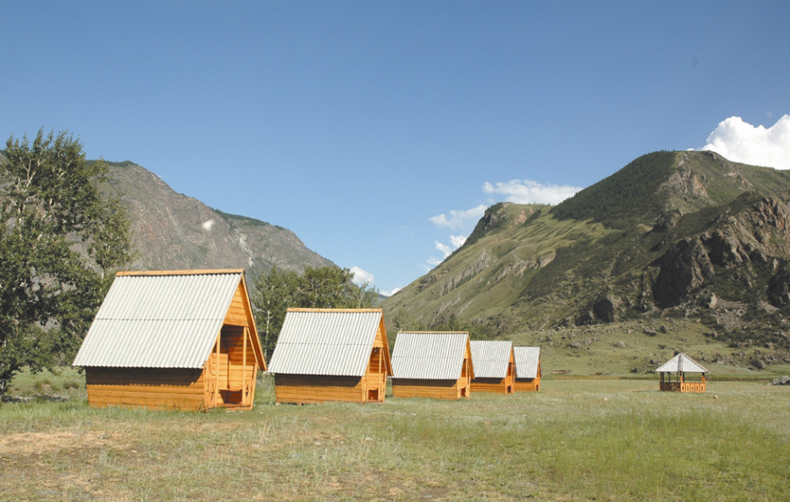
Основные мероприятия Подпрограммы «Развитие малого и среднего предпринимательства» в 2016 году:
1. Создание и развитие инфраструктуры поддержки малого и среднего предпринимательства - на софинансирование субсидий на грантовую поддержку проектов, направленных на развитие предпринимательской деятельности субъектов малого и среднего предпринимательства в сумме 450,00 тыс. рублей.
2. Развитие туризма - на поддержку туризма в Улаганском районе в сумме 900,0 тыс. рублей - создание визит-центра в Улаганском районе
3. Развитие сельского хозяйства 300,0 тыс. рублей на поддержку рыборазведения, уничтожение волков, участие в сельскохозяйственных ярмарках.

Slide 17
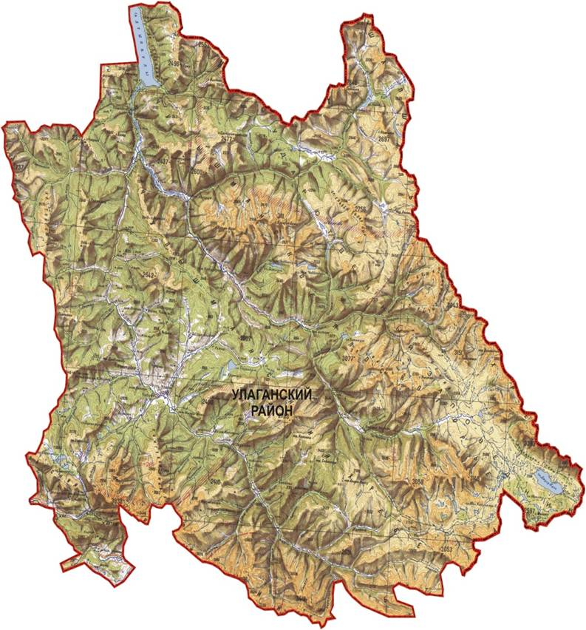
Основные мероприятия Подпрограммы «Развитие инвестиционного и имиджевого потенциала» в 2016 году:
1. Внедрение стандарта инвестиционной привлекательности в сумме 100,0 тыс. рублей.
2. Развитие имиджевого
потенциала - 100,0 тыс. рублей.

Slide 18
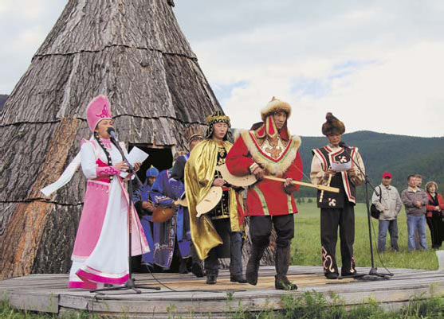
Основные мероприятия Подпрограммы «Развитие культуры» в 2016 году:
1. Сохранение и развитие культуры - в сумме 1000,0
тыс. рублей на поддержку профессионального искусства, литературы и творчества,
а также на мероприятия в области культуры.
2. Обеспечение доступности услуг в сфере
Культуры - в сумме 800,0 тыс. рублей на
софинансирование строительства клуба в с.Кара-Кудюр.
3. Развитие библиотек Улаганского
района - в сумме 250,0 тыс. рублей будут
направлены на комплектование книжного
фонда библиотек Улаганского района.
4. Обеспечение соответствия условий
предоставления дополнительного
образования детей в области музыкального
искусства

Slide 19
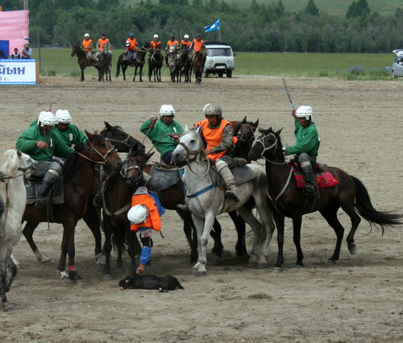
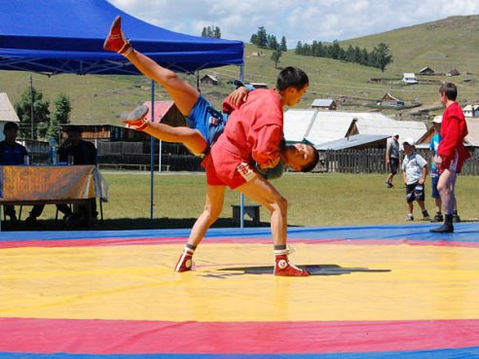
Основные мероприятия Подпрограммы «Развитие физической культуры и спорта» в 2016 году:
1. На развитие районного спорта и
пропаганда здорового образа
жизни - 700,0 тыс. рублей

Slide 20
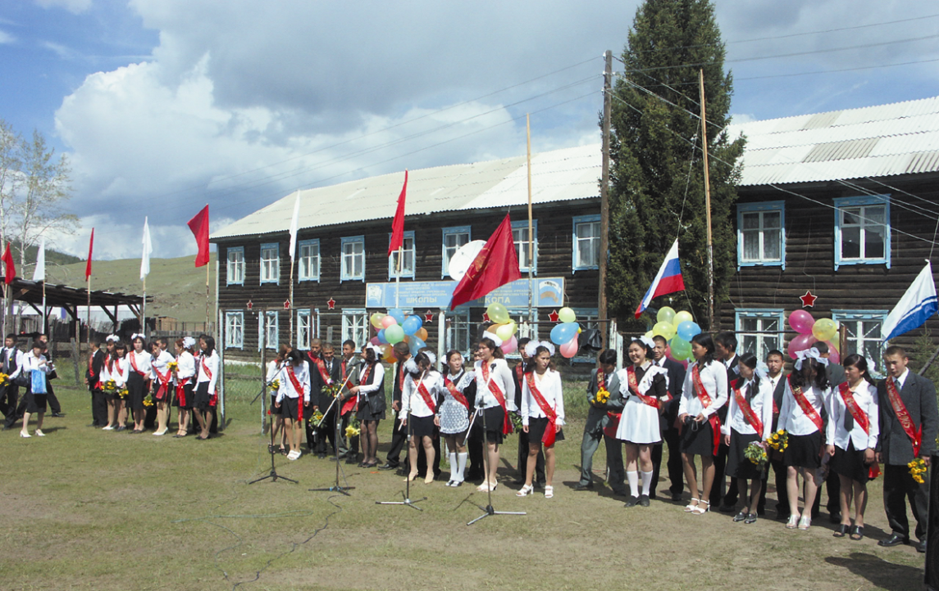
Основные мероприятия Подпрограммы «Развитие образования» в 2016 году:
1. Развитие доступного дошкольного образования - 100,0 тыс. рублей
2. Развитие доступного общего образования – 2650 тыс. рублей такие мероприятия как совершенствование школьного питания, организация отдыха, оздоровления и занятости детей, «Собери ребенка в школу».
3. Развитие доступного дополнительного образования - 920,0 тыс. рублей на развитие системы дополнительного образования детей в сфере детского творчества и детско-юношеского спорта.
4. Реализация молодежной политики и духовно-нравственное и военно-патриотическое воспитание молодежи – 470,0 тыс. рублей

Slide 21
Основные мероприятия Подпрограммы «Развитие системы социальной поддержки населения» в 2016 году:
1. Социальная поддержка нуждающихся граждан и граждан, оказавшихся в трудной жизненной ситуации - 500,0 тыс. рублей
2. Социальная поддержка творческих коллективов ветеранов Улаганского района - 100,0 тыс. рублей
3. Поддержка и устойчивое развитие коренных малочисленных народов Улаганского района - 50,0 тыс. рублей
4. Обеспечение жильем молодых семей – 485,0 тыс. рублей
5. Обеспечение жильем молодых семей и молодых специалистов – 300,0 тыс. рублей

Slide 22
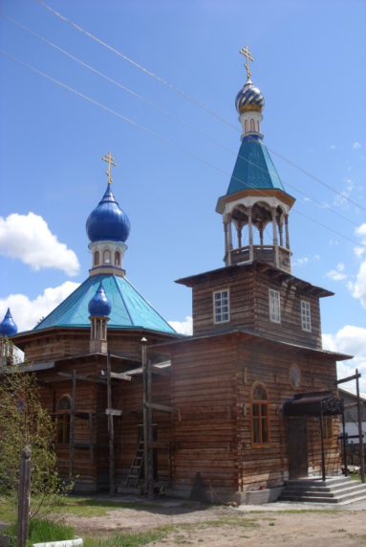
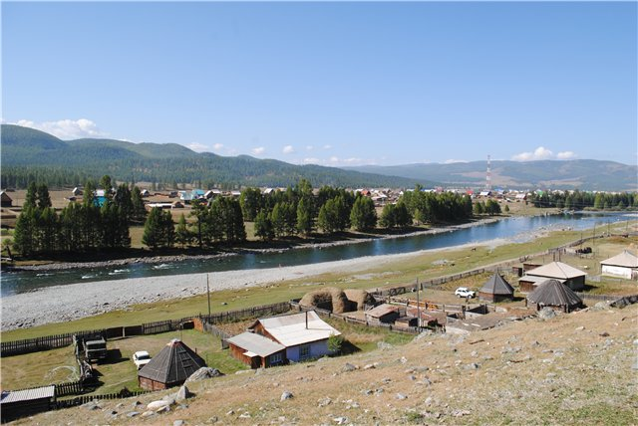
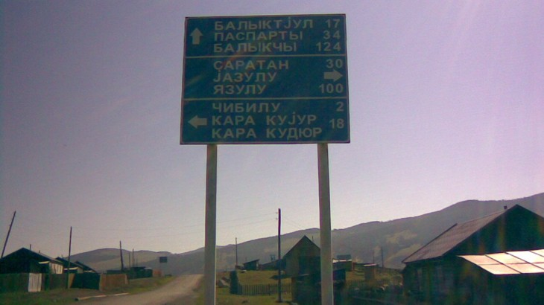
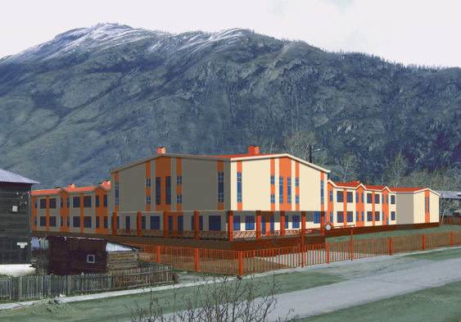
Основные мероприятия Подпрограммы «Повышение качества управления муниципальными финансами» в 2016 году:
1. Обеспечение сбалансированности и устойчивости бюджета МО «Улаганский район - 200,0 тыс. рублей муниципальный долг.
2. Повышение результативности предоставления межбюджетных трансфертов сельским поселениям МО «Улаганский район» – 17421,0 тыс. рублей на первоочередные расходы сельских поселений. В Улаганском районе 7 сельских поселений: Улаганское сельское поселение
Акташское сельское поселение
Балыктуюльское сельское поселение
Чибилинское сельское поселение
Чибитское сельское поселение
Челушманское сельское поселение
Саратанское сельское поселение

Slide 23
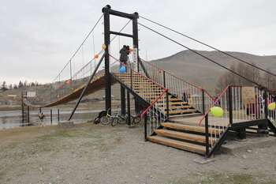
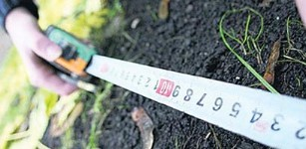
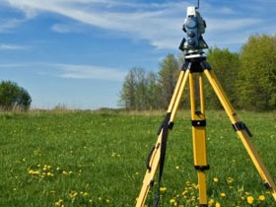
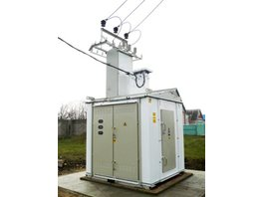
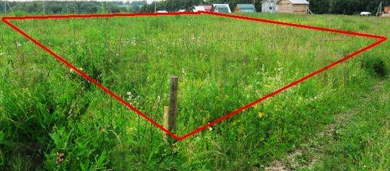
Основные мероприятия Подпрограммы «Повышение качества управления муниципальным имуществом» в 2016 году:
1. Управление муниципальным имуществом – 250,0 тыс. рублей
2. Управление земельными ресурсами – 300,0 тыс. рублей
3. Разработка градостроительной документации о территориальном планировании Улаганского района - 6000,0 тыс. рублей

Slide 24
Основные мероприятия Подпрограммы «Развитие жилищно-коммунального комплекса» в 2016 году:
1. Развитие и модернизация систем коммунальной инфраструктуры МО «Улаганский район» – 6110,6 тыс. рублей
2. Энергосбережение в Улаганском районе – 1000,0 тыс. рублей
3. Переселение граждан из аварийного жилищного фонда - 134,54 тыс. рублей

Slide 25
Основные мероприятия Подпрограммы «Обеспечение безопасной жизнедеятельности населения МО «Улаганский район» в 2016 году:
1. Профилактика наркомании на территории МО «Улаганский район» - 10,0 тыс. рублей
2. Профилактика терроризма, а также минимизации и (или) ликвидации последствий проявлений терроризма на территории МО «Улаганский район» – 10,0 тыс. рублей
3. Профилактика экстремизма, а также минимизации и (или) ликвидации последствий проявлений экстремизма на территории МО «Улаганский район» – 10,0 тыс. рублей
4. Профилактика безнадзорности и правонарушений несовершеннолетних в МО «Улаганский район» – 50,0 тыс. рублей
5. Профилактика правонарушений на территории МО «Улаганский район» – 100,0 тыс. рублей

Slide 26
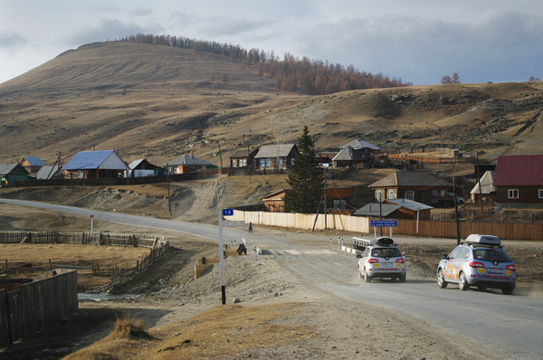
Основные мероприятия Подпрограммы «Развитие дорожно-транспортной системы МО «Улаганский район» в 2016 году:
1. Профилактика правонарушений в сфере дорожного движения МО «Улаганский район» - 100,0 тыс. рублей
2. Развитие улично-дорожной сети на территории МО «Улаганский район» – 3319,6 тыс. рублей

Slide 27
Межбюджетные трансферты из региональных, федеральных фондов в МО «Улаганский район»
Субсидии:
Субсидии бюджетам на реализацию программы энергосбережения и повышения энергетической эффективности на период до 2020 года 502,9 тыс. рублей
Субсидии бюджетам муниципальных районов на реализацию федеральных целевых программ 3497,0 тыс. рублей
Субсидии на обеспечение питанием учащихся из малообеспеченных семей в рамках подпрограммы "Развитие общего образования" государственной программы Республики Алтай "Развитие образования" 1736,0 тыс. рублей
Субсидии на комплектование книжных фондов библиотек муниципальных образований и государственных библиотек городов Москвы и Санкт-Петербурга в рамках подпрограммы "Библиотечное и архивное дело" государственной программы Республики Алтай «Развитие культуры» 3,8 тыс. рублей
Субсидии бюджетам муниципальных районов на обеспечение мероприятий по переселению граждан из аварийного жилищного фонда за счет средств бюджетов 12108,0 тыс. рублей
Субсидии бюджетам муниципальных районов на софинансирование капитальных вложений в объекты муниципальной собственности 1771,9 тыс. рублей

Slide 28
Субвенции
Субвенции бюджетам муниципальных районов на выполнение передаваемых полномочий субъектов Российской Федерации 194461,8 тыс. рублей
Субвенции бюджетам муниципальных районов на осуществление первичного воинского учета на территориях, где отсутствуют военные комиссариаты 731,5 тыс. рублей
Субвенции бюджетам муниципальных районов на компенсацию части родительской платы за содержание ребенка в муниципальных образовательных учреждениях, реализующих основную общеобразовательную программу дошкольного образования 1438,7 тыс. рублей
Субвенции бюджетам муниципальных районов на обеспечение жильем отдельных категорий граждан, установленных Федеральными законами от 12 января 1995 года № 5-ФЗ "О ветеранах" и от 24 ноября 1995 года № 181-ФЗ «О социальной защите инвалидов в Российской Федерации» 609,2 тыс. рублей
Субвенции бюджетам муниципальных районов на составление (изменение) списков кандидатов в присяжные заседатели федеральных судов общей юрисдикции в Российской Федерации 8,8 тыс. рублей

Slide 29
Условия Соглашений о мерах по повышению эффективности использования бюджетных средств и увеличению поступлений налоговых и неналоговых доходов бюджетов муниципальных образований (п.4 ст.136 БК РФ)
не устанавливать и не исполнять расходные обязательства, не связанные с решением вопросов, отнесенных Конституцией Российской Федерации и Республики Алтай, федеральными законами, законами Республики Алтай к вопросам местного значения;
утвердить план мероприятий по увеличению объема налоговых и неналоговых доходов консолидированного бюджета муниципального образования и принимать меры по его реализации;
не превышать нормативы формирования расходов на оплату труда депутатов, выборных должностных лиц местного самоуправления, осуществляющих свои полномочия на постоянной основе, муниципальных служащих и содержание органов местного самоуправления;
предельный объем муниципального долга не должен превышать 50% утвержденного годового объема доходов бюджета муниципального образования (без учета доходов по дополнительным нормативам отчислений);
дефицит местного бюджета не должен превышать 5% утвержденного общего годового объема доходов местного бюджета (без учета доходов по дополнительным нормативам отчислений);
предельный объем расходов на обслуживание муниципального долга в текущем финансовом году не должен превышать 15 % объема расходов соответствующего бюджета (за исключением объема расходов, которые осуществляются за счет субвенций);
не допускать увеличения численности работников бюджетной сферы и органов местного самоуправления, а также количества муниципальных учреждений и других бюджетополучателей и др.

